Slide 1
Tuyển quặng sa khoáng titan
Quy trình phổ biến trên thế giới và tại Việt Nam

Slide 2
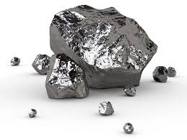
Tầm quan trọng của titan
Titan là một kim loại chuyển tiếp có màu trắng bạc, tỉ trọng thấp và độ bền cao. Titani không bị ăn mòn trong nước biển, nước cường toan và chlor.,
Ứng dụng: - Titan được dùng trong các hợp kim cứng và nhẹ (đặc biệt là với sắt và nhôm) được ứng dụng trong các động cơ phản lực, tên lửa hành trình, quy trình công nghiệp,…
Ứng dung lớn nhất của titan là pigment TiO₂ do có tính che phủ cao, trơ về hoá học, an toàn sinh học, bền trong môi trường
Quặng Titan chủ yếu ở dạng sa khoáng ven biển → dễ khai thác

Slide 3
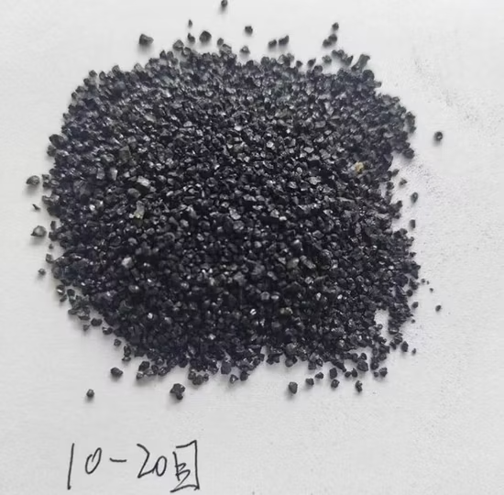
Các khoáng vật titan chính trong quặng sa khoáng
Ilmenit (FeTiO₃): 35–65% TiO₂, có từ tính
Rutile (TiO₂): 92–98% TiO₂, dẫn điện tốt
Leucoxen: biến thể oxy hóa của ilmenit, 60–90% TiO₂

Slide 4
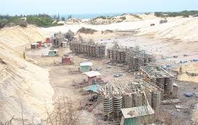
Thành phần khoáng vật phổ biến trong sa khoáng biển
Khoáng vật | Thành phần | Tính chất
Ilmenit | FeTiO3 | Có từ tính; có tính dẫn điện; khối lượng riêng cao
Zircon | ZrSiO4 | Không từ tính; có tính dẫn điện; khối lượng riêng cao
Rutin | TiO2 | Không từ tính; có tính dẫn điện; khối lượng riêng cao
Monazit | (M)PO4; M= Ce; La; Nd; Th | Có từ tính; có tính dẫn điện; khối lượng riêng cao
Magnetit
Thạch anh
Mica, fespat

Slide 5
Sơ đồ quy trình tuyển quặng sa khoáng titan
1. Khai thác mỏ sa khoáng ven biển
2. Tuyển trọng lực (spiral, bàn đãi) → tách thạch anh
3. Tuyển từ → thu ilmenit
4. Tuyển điện → thu rutile, zircon, monazit
5. Rửa, sấy, đóng bao

Slide 6
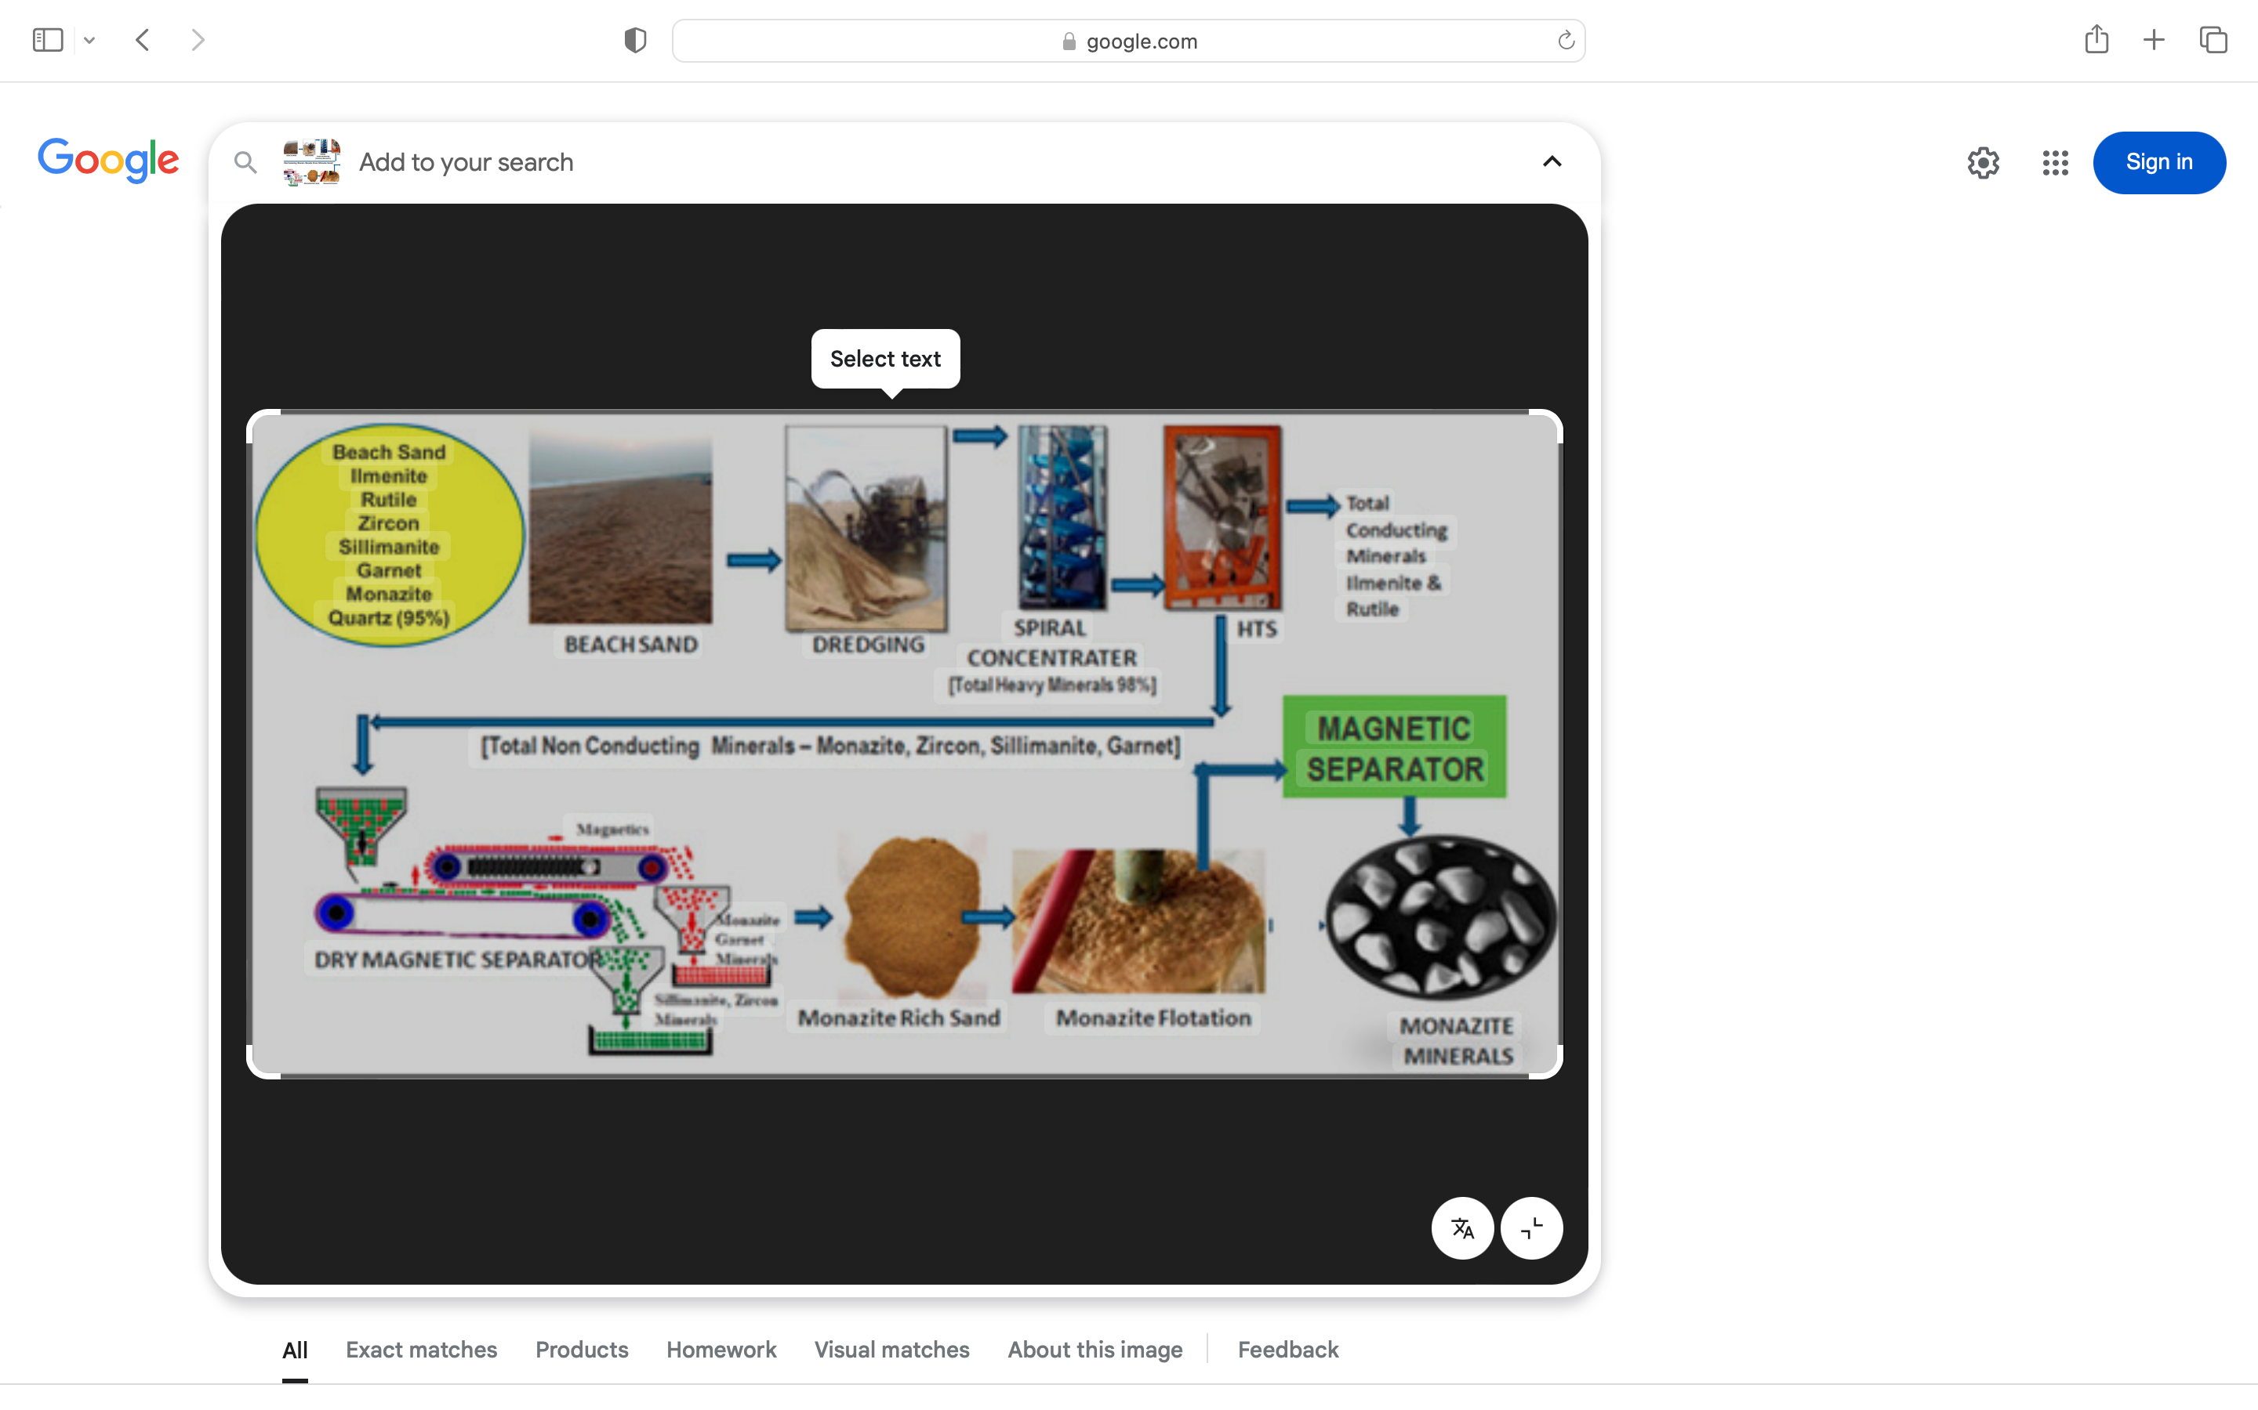

Slide 7
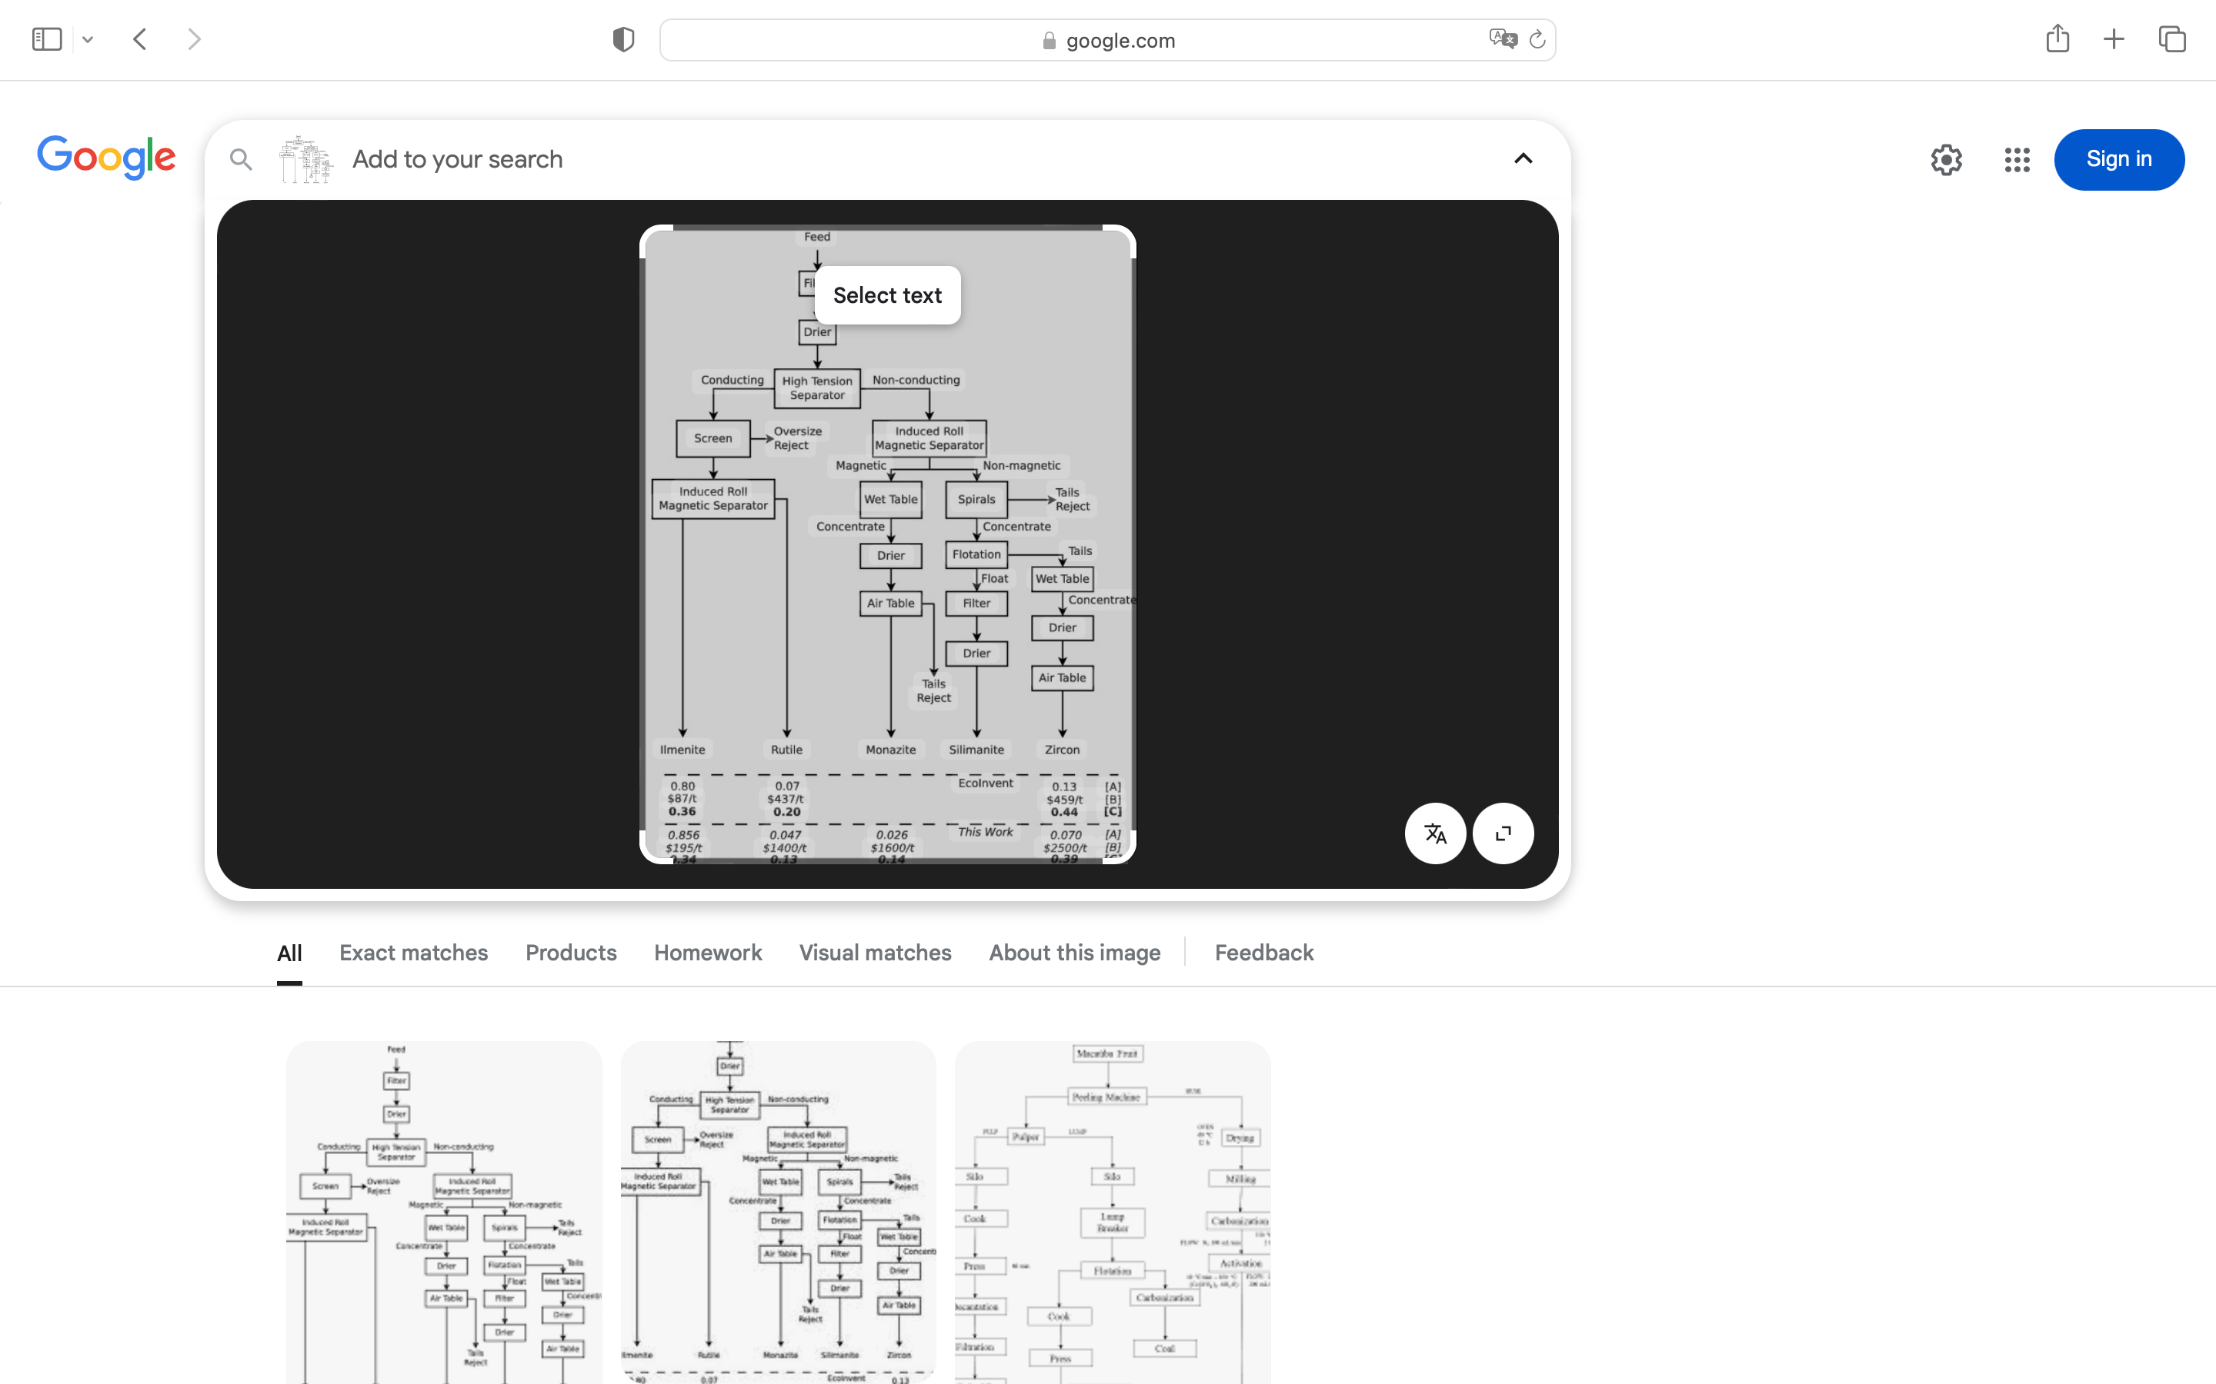

Slide 8
Công nghệ tuyển trên thế giới
Dùng máy móc tự động hóa cao (Úc, Nam Phi...)
Tối ưu thu hồi rutile, zircon quý hiếm
Ứng dụng AI, quang phổ trong kiểm soát tuyển
Tái chế nước và xử lý chất thải hiệu quả

Slide 9
Công nghệ tuyển ở Việt Nam – Hiện trạng
Vùng giàu sa khoáng: Bình Thuận, Ninh Thuận, Quảng Trị
Dùng máng xoắn, bàn đãi, tuyển từ khô
Tuyển điện còn thủ công, năng suất thấp
Một số nơi đang đầu tư công nghệ hiện đại hơn

Slide 10
So sánh công nghệ tuyển
Thế giới và Việt Nam
Thế giới: tự động hóa, hiệu suất cao (>90%)
Việt Nam: bán tự động, hiệu suất trung bình (~70–80%)
Thế giới: thu hồi tốt rutile, Việt Nam: chưa tối ưu
Thế giới: xử lý chất thải tốt hơn

Slide 11
Thách thức & hướng phát triển
Thách thức: công nghệ lạc hậu, xử lý chất thải kém
• Hướng phát triển: đầu tư máy tuyển hiện đại, tự động hóa
• Ứng dụng AI, liên kết khai thác – chế biến sâu

Slide 12
Kết luận
Tuyển sa khoáng titan là bước quan trọng trong chế biến sâu
• Thế giới đã phát triển công nghệ tuyển rất tối ưu
• Việt Nam cần đầu tư bài bản và đồng bộ giữa các khâu

Slide 13
Câu hỏi & thảo luận
Bạn có câu hỏi nào không?
• Liên hệ: [Thông tin người trình bày]

